Slide 1



Slide 2
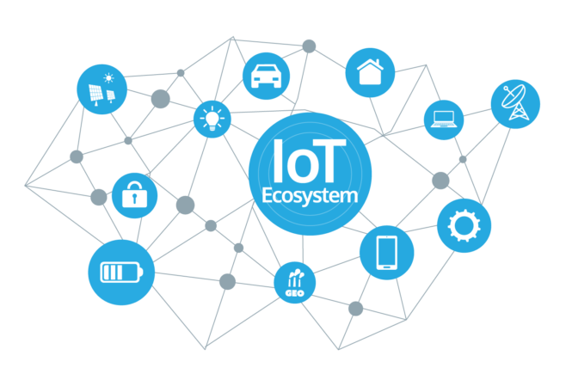




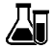




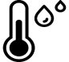

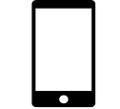



IoT
Ecosystem
Geração Futura 2018
Curso de Tecnologia em Análise e Desenvolvimento de Sistemas
PROJETO IOT
MONITORAMENTO DE CLIMATIZAÇÃO
VIA ARDUÍNO

Slide 3

Visão do Projeto

Slide 4




VISÃO DO PROJETO
Dados Perdidos
Falta de Precisão
Danos nos Materiais Biológicos
De acordo com estudos, 73% das pesquisas feitas por laboratórios, são armazenadas de forma arcaica.
Armazenamento Seguro de Dados
Automação da Coleta de Dados
Monitoramento Constante
Alerta de Segurança
Monitoramento de Temperatura e
Umidade via arduíno

Slide 5
Planejamento

Slide 6
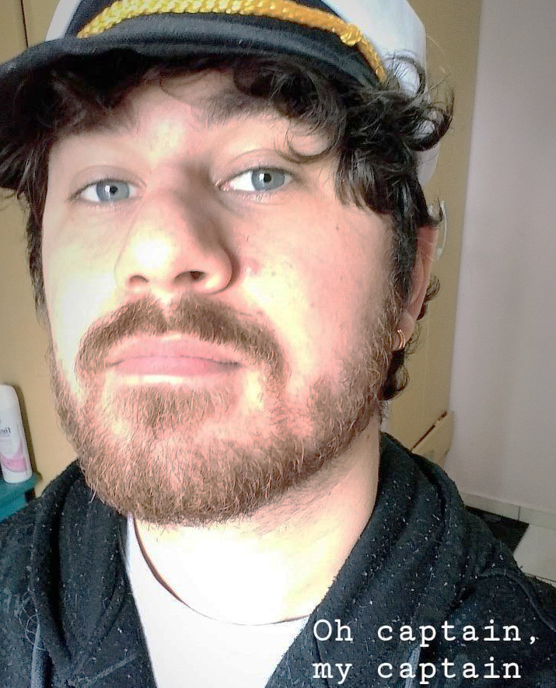
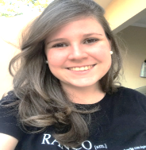
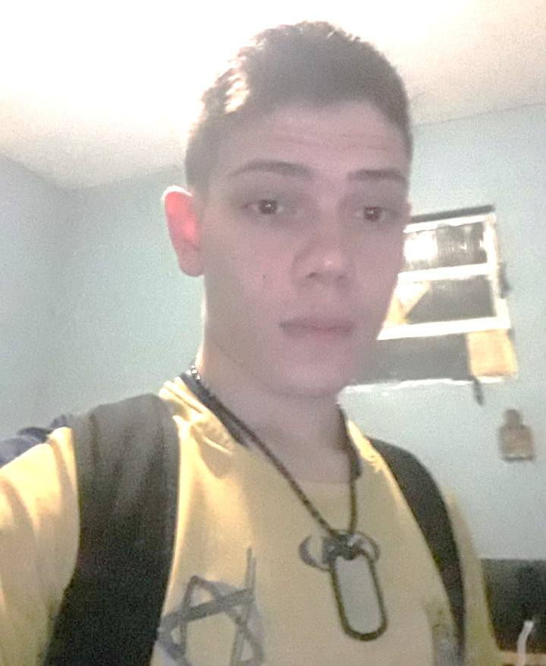
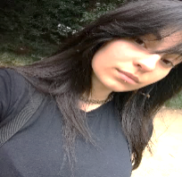
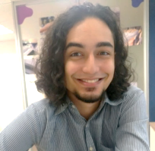
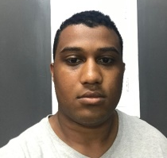
EQUIPE
Allan Tavares
Multidisciplinar; Foco: scrum master, frontend, backend, API,
documentação.
Angélica Cassoli
Multidisciplinar; Foco: frontend, backend, tester, documentação.
Daniel Bertucci
Multidisciplinar; Foco: frontend, backend, suporte.
Fernanda Coutinho
Multidisciplinar; Foco: backend, documentação.
Lucas Ferrer
Multidisciplinar; Foco: banco de dados, servidor, backend, API.
Ramon Souza
Multidisciplinar; Foco: frontend, documentação.

Slide 7
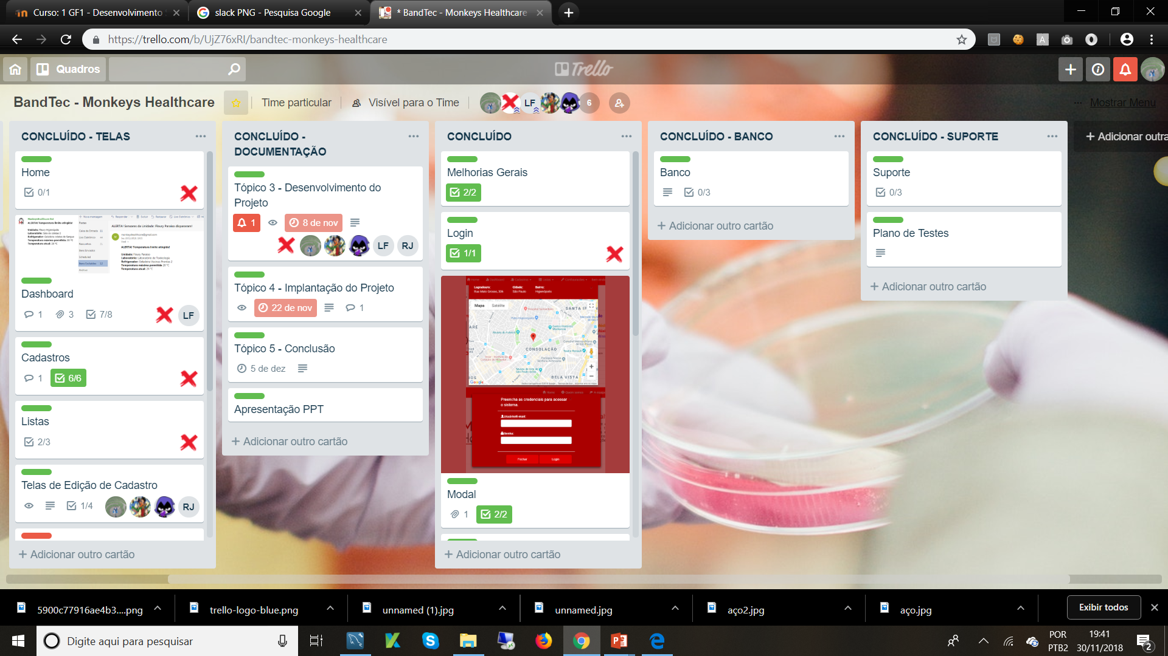


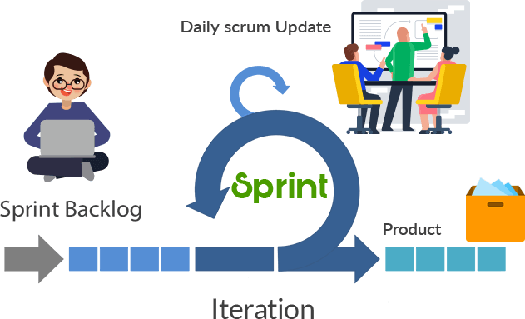
METODOLOGIA E FERRAMENTA
SCRUM
MASTER
Experiências Positivas
Experiências Negativas
Como Administraram os Problemas

Slide 8
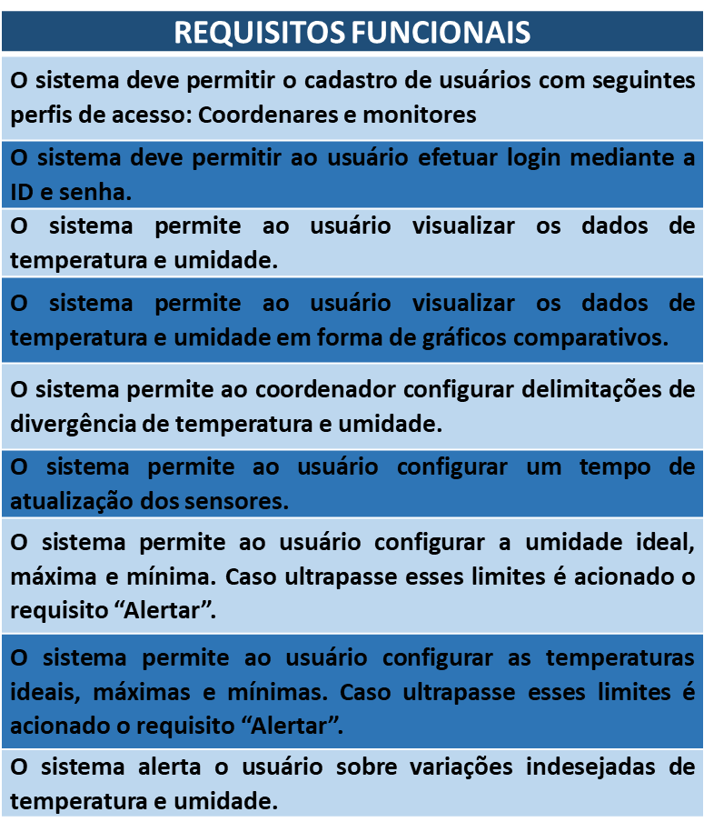
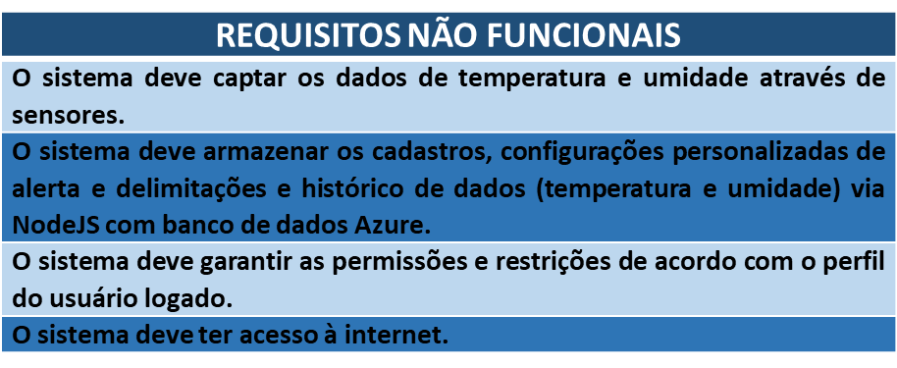
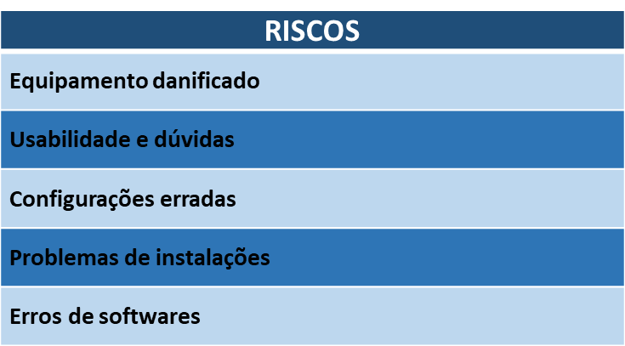
REQUISITOS

Slide 9
SPRINT BACKLOG
Atividade | Prioridade | Tarefa | Status
Medir temperatura e umidade | Alta | Configurar Arduino | Feito
 |  | Instalar DHT11 | Feito
 |  | Capturar dados | Feito
 |  | Armazenar dados | Feito
Monitorar temperatura e umidade | Alta | Planejar as telas necessárias do projeto | Feito
 |  | Design e criação da página web | Feito
 |  | Configurar API para criação de gráficos | Feito
Segurança | Alta | Criar módulo de login e cadastros de monitores | Feito
 |  | Criar módulo de edição de informações de cadastros e senhas | Feito
 |  | Criar limitação às páginas | Feito
Armazenamento de dados | Médio | Desenvolver Arquitetura Conceitual, Lógica e Física do banco | Feito
 |  | Modelar o banco do projeto | Feito
 |  | Configurar conta Azure para armazenamento | Feito
 |  | Criar banco de dados local MySQL | Feito
 |  | Interligação do banco de dados com a aplicação | Feito

Slide 10
Desenvolvimento

Slide 11




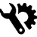


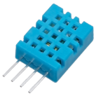
AQUISIÇÃO DE DADOS - ARDUINO
Sistema Op. Windows
BD Azure
Arduino
ALIMENTAÇÃO EXTERNA
USB
Sensor de Temperatura e Umidade analógico
Calibrado para Celsius
Calibrado para UR
Fator de escala Linear
Precisão de medição de umidade: ± 5,0% UR
Precisão de medição de temperatura: ± 2.0 ºC
Baixo consumo de corrente: 200uA a 500mA
ALIMENTAÇÃO
ENTRADA/SAÍDA DIGITAL
5V
GND
MICROCONTROLADOR
8 bit de alto desempenho
Kb de memória FLASH
512 byte de memória EEPROM
1 Kb interno de RAM
A = 0

Slide 12
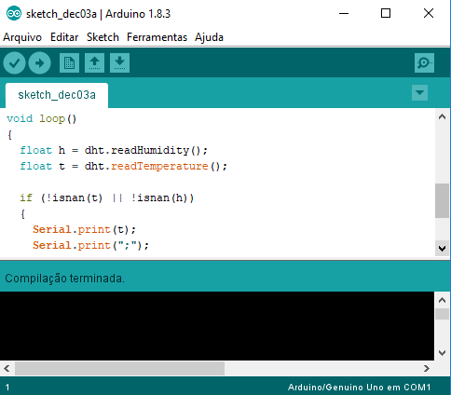

AQUISIÇÃO DE DADOS - SOLUÇÃO
3
1
Conecta o arduino a uma porta USB do seu computador
A partir de um Software os dados são coletados e enviado para a nuvem via servidor Nodejs.
2
O banco recebe os dados e os armazena no Azure
4
SQL

Slide 13
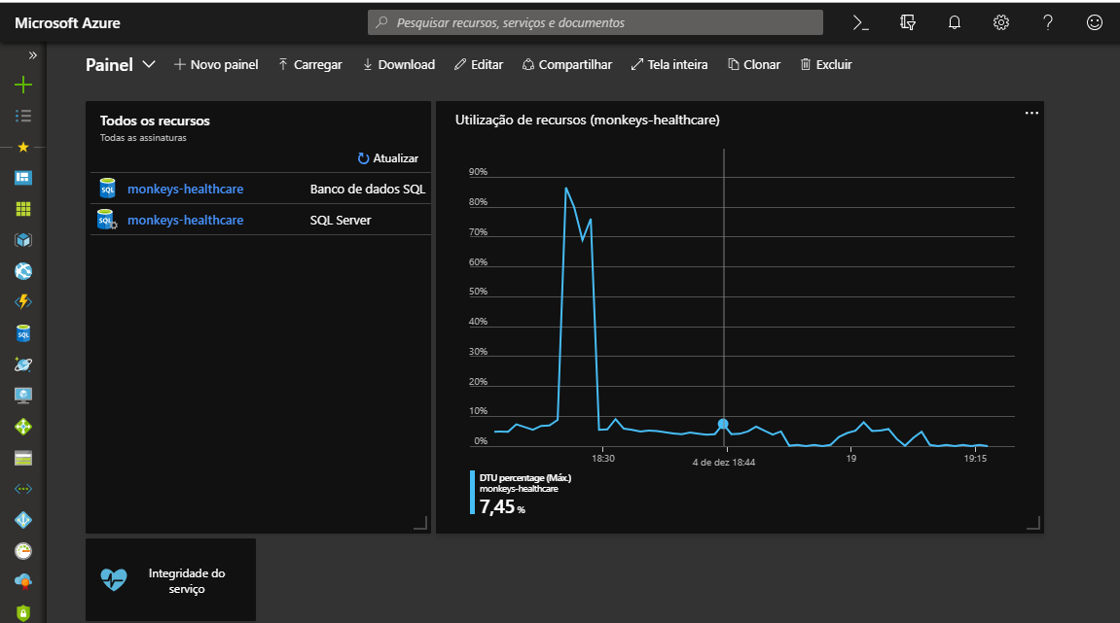
BANCO DE DADOS
SQL
Nele estão sendo armazenados os dados cadastrados, a coleta de temperatura e umidade e as alterações dos mesmos.

Slide 14
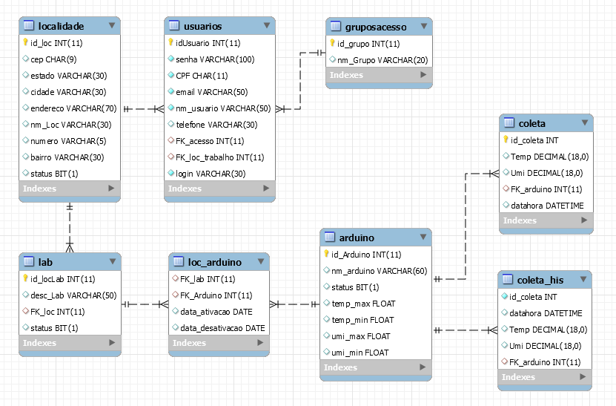
MODELO LÓGICO DE DADOS

Slide 15
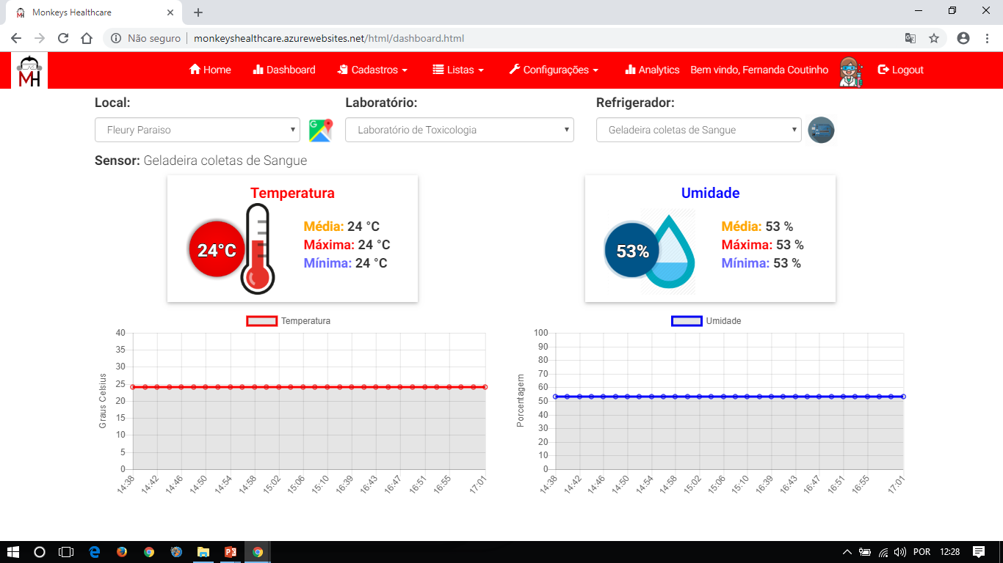

APLICAÇÃO
3
5
1
Conecta o arduino a uma porta USB do seu computador
A partir de um Software os dados são coletados e enviado para a nuvem via servidor Nodejs.
2
O banco recebe os dados e os armazena no Azure
4
SQL

Slide 16


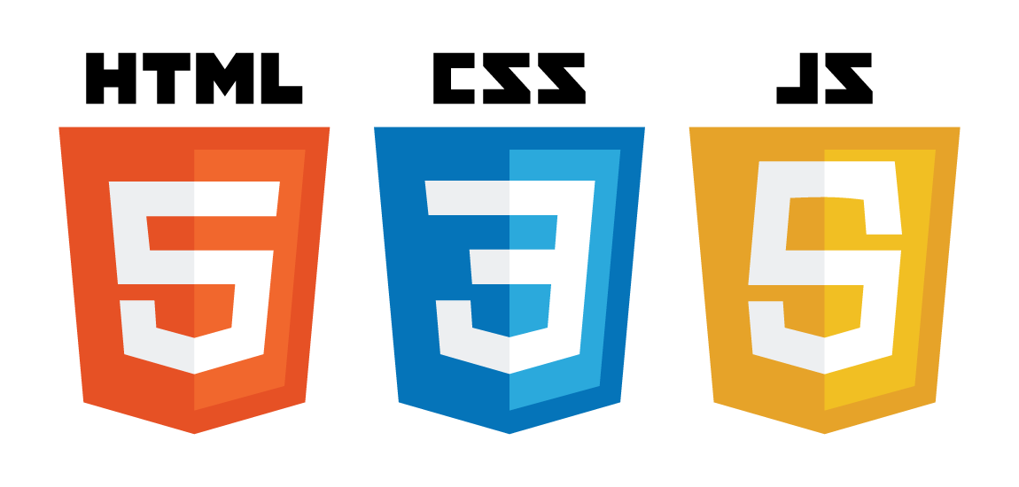




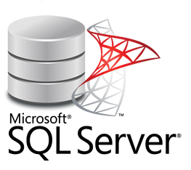


FERRAMENTAS DE DESENVOLVIMENTO

Slide 17
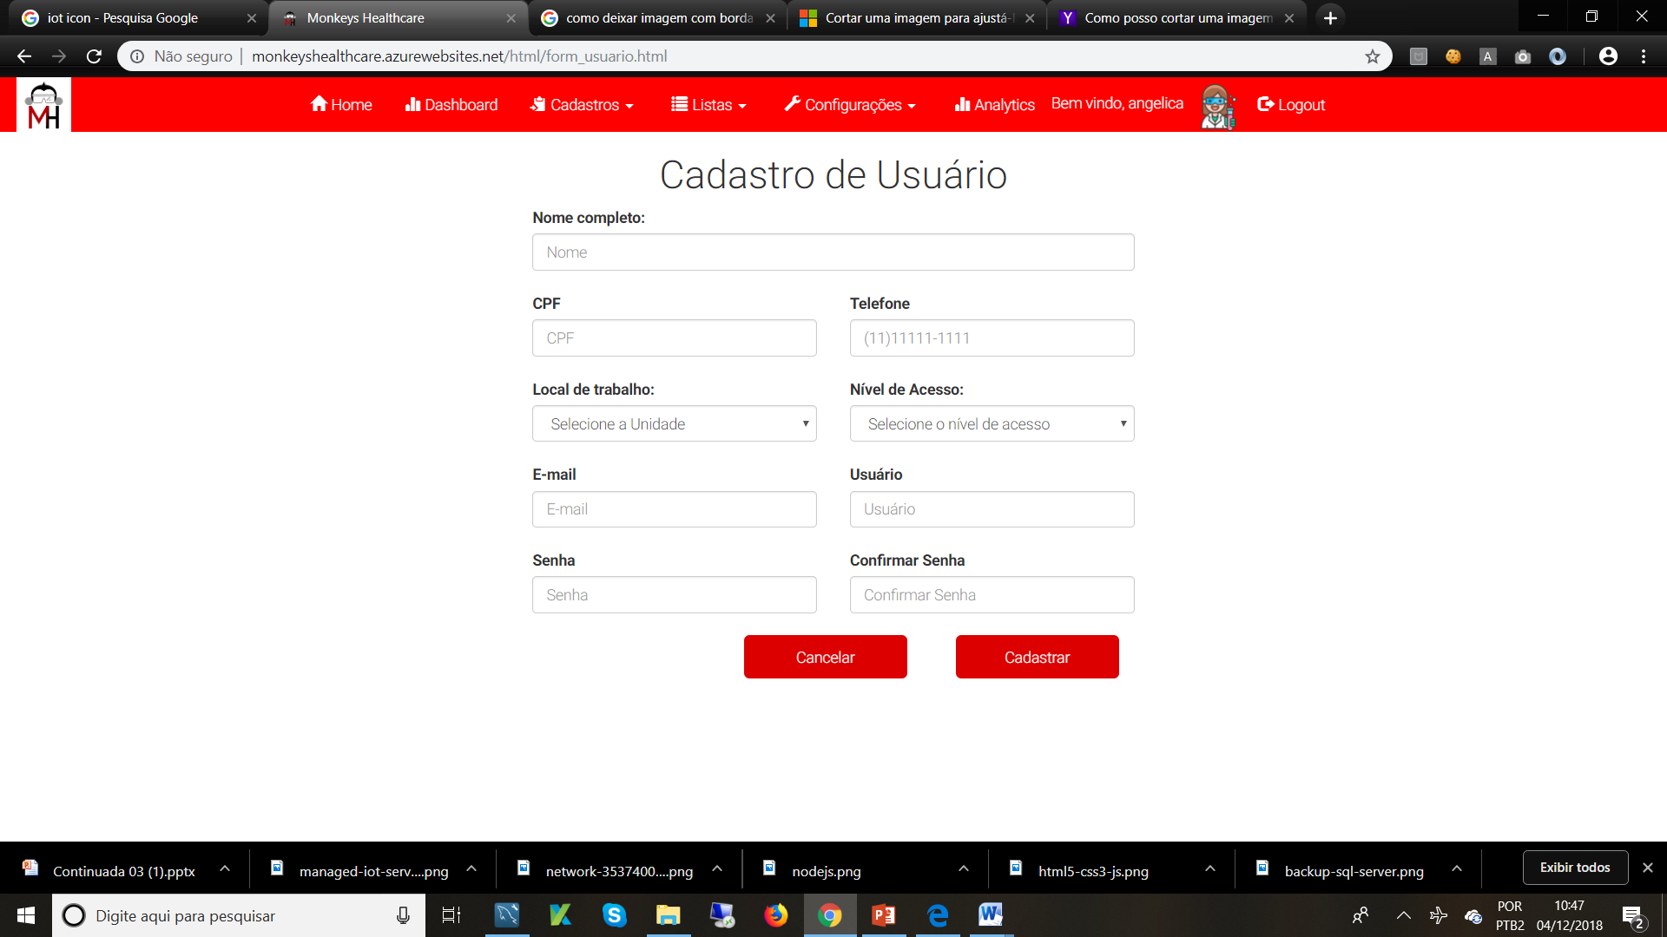
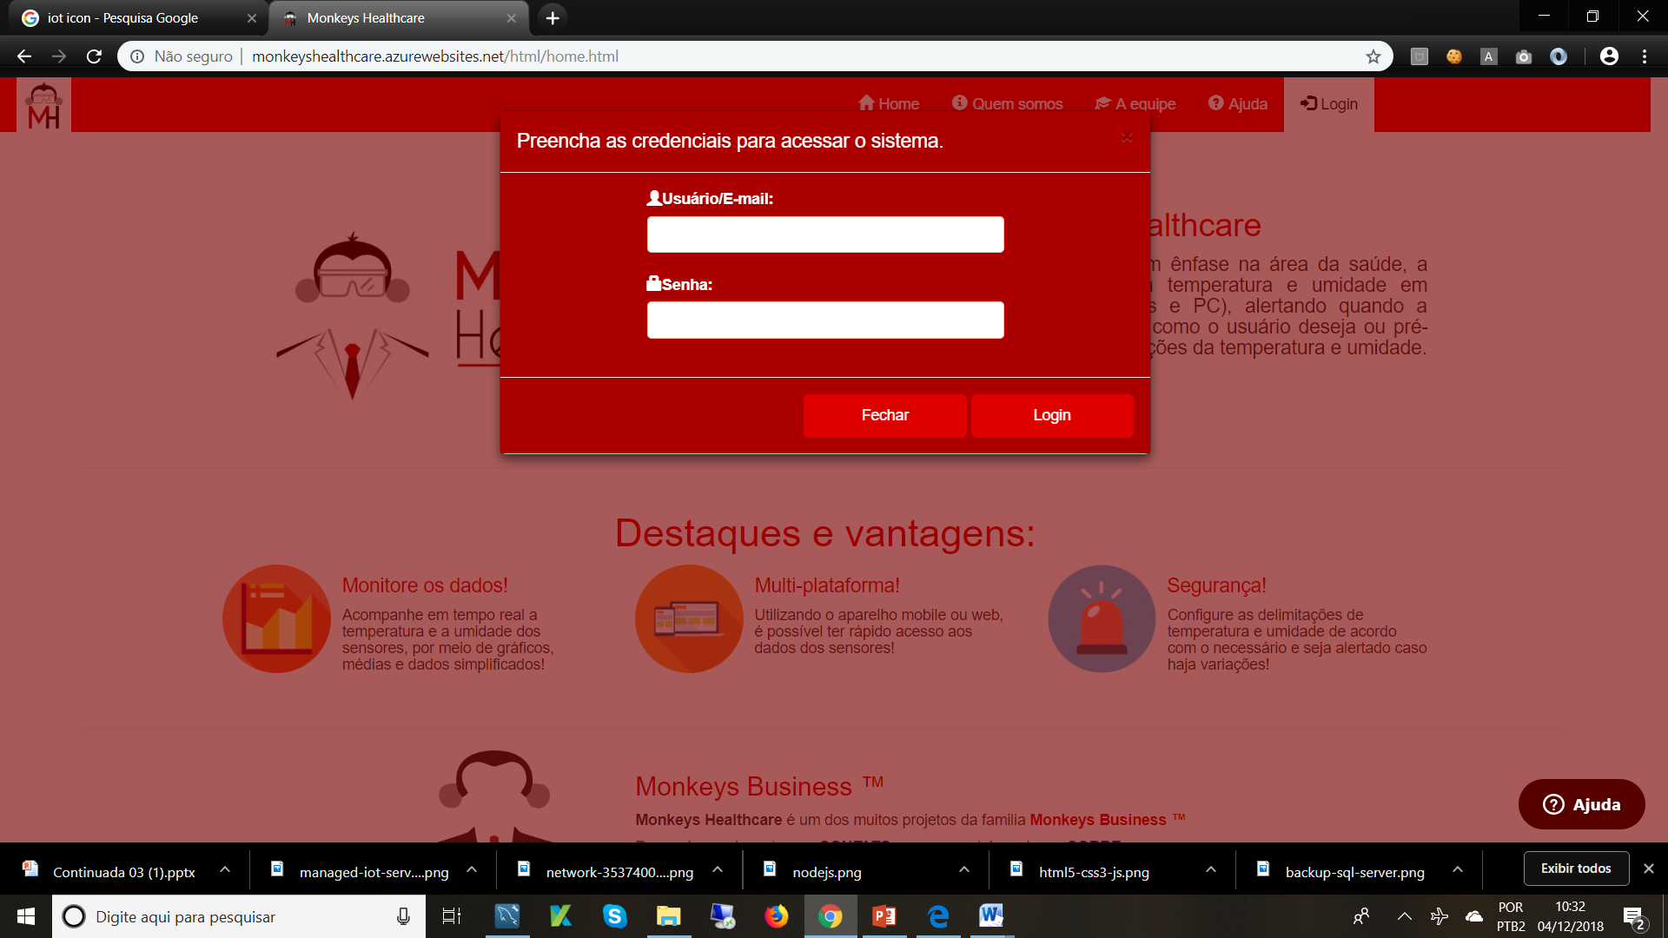
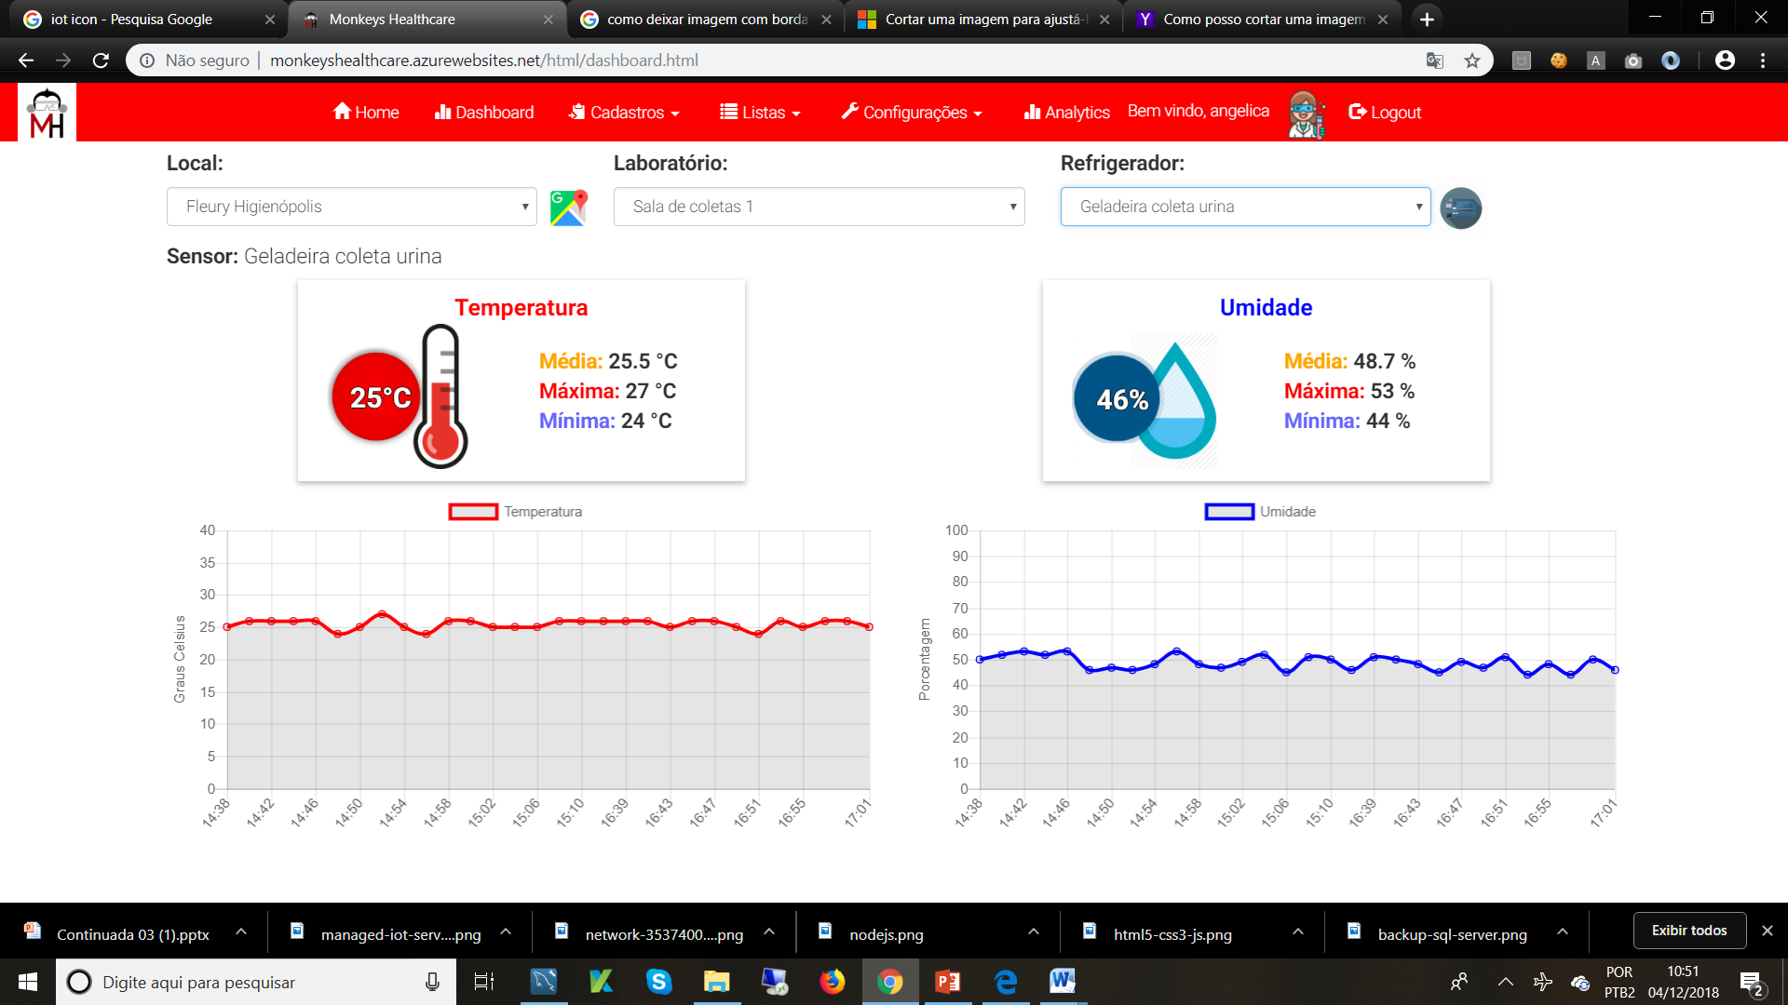
TELAS DO SISTEMA

Slide 18
Demonstração

Slide 19
Implantação

Slide 20
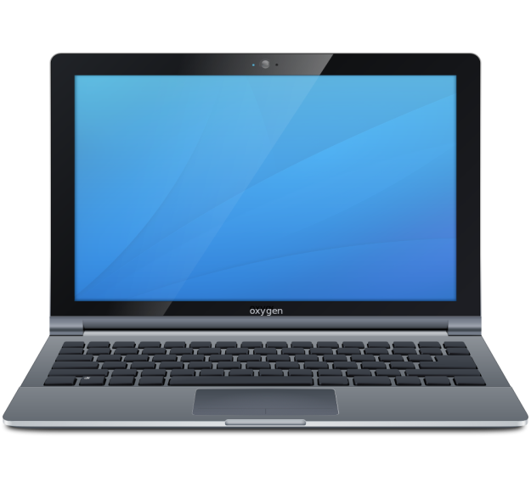
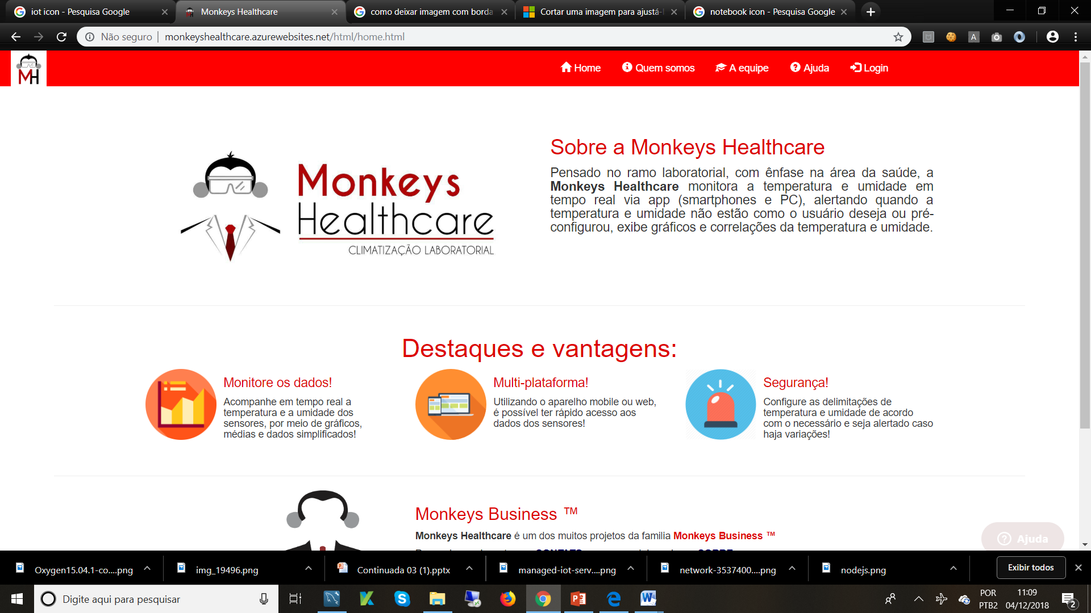
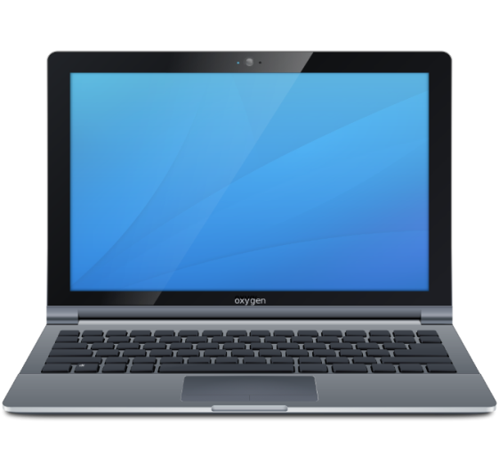

INSTALAÇÃO
http://monkeyshealthcare.azurewebsites.net/html/home.html
CONECTA O ARDUÍNO NA PORTA USB DO COMPUTADOR
ADMINISTRADOR REALIZA OS CADASTROS

Slide 21
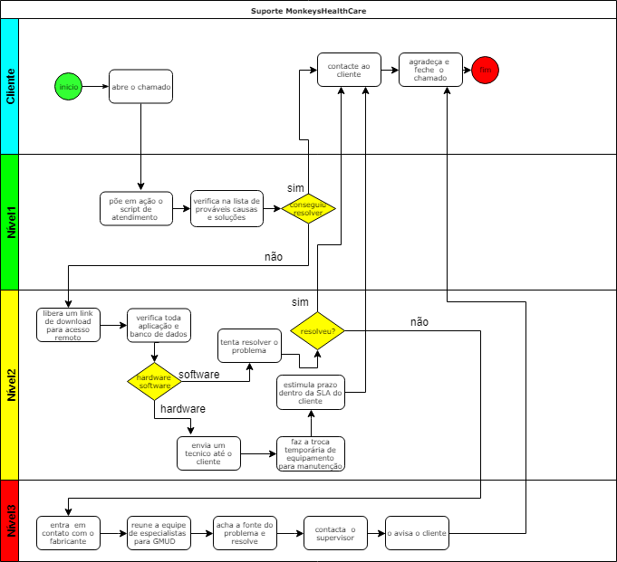

PROCESSO DE ATENDIMENTO E SUPORTE

Slide 22
Conclusão

Slide 23
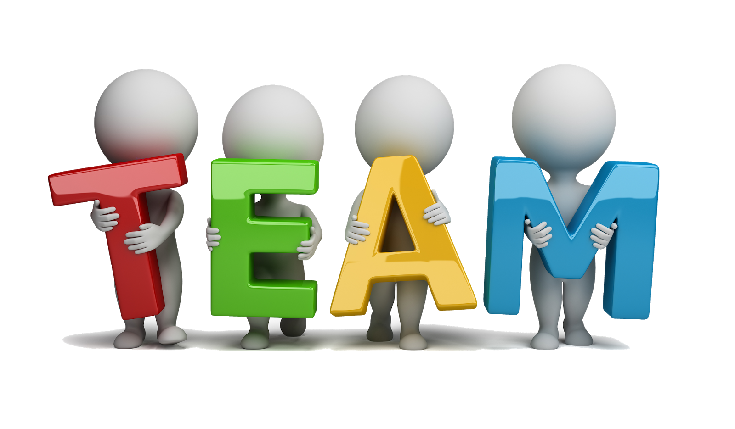

Experiência de trabalhar em grupo
Aprendizado e compartilhamento de conhecimento
Visão de equipe
Evolução de aprendizado
Desenvolvimento dos requisitos
Metas cumpridas

Slide 24

Obrigado!

